Slide 1
[PG-01 / SYS.00]
PRODUCT DESIGN SYSTEM
PRODUCT
PORTFOLIO
이도현 | Product Designer
Product Designer / UX Strategist
IDH
010-0000-0000 · dohyun.lee@example.com
01 / 10

Slide 2
[PG-02 / SYS.01]
NAVIGATION
01
PROFILE
DESIGN POSITION
INDEX
02
CASE STUDIES
PRODUCT WORK
문제의 구조와 지표의 변화로
제품을 설명합니다.
03
IMPACT
EXPERIMENT LOOP
04
TOOLKIT
WAYS OF WORKING
05
CONTACT
NEXT SIGNAL
VERSION 01.0 · 2026
02 / 10

Slide 3
[PG-03 / SYS.02]
DESIGN POSITION
저는 제품의 ‘다음 행동’을 설계합니다
데이터로 문제를 구조화하고, 사용자가 가장 빠르게 다음 행동으로 이동하는 경험을 만듭니다.
[01]
[02]
[03]
Product Thinking
Design Craft
Experimentation
문제의 원인을 분리하고
우선순위를 제품 언어로 전환합니다.
흐름과 인터랙션을 정밀하게 설계하고
재사용 가능한 시스템으로 남깁니다.
가설을 빠르게 프로토타입으로 만들고
지표와 사용자 반응으로 검증합니다.
PROBLEM FRAMING · PRODUCT METRICS · INTERACTION DESIGN · DESIGN SYSTEM
03 / 10

Slide 4
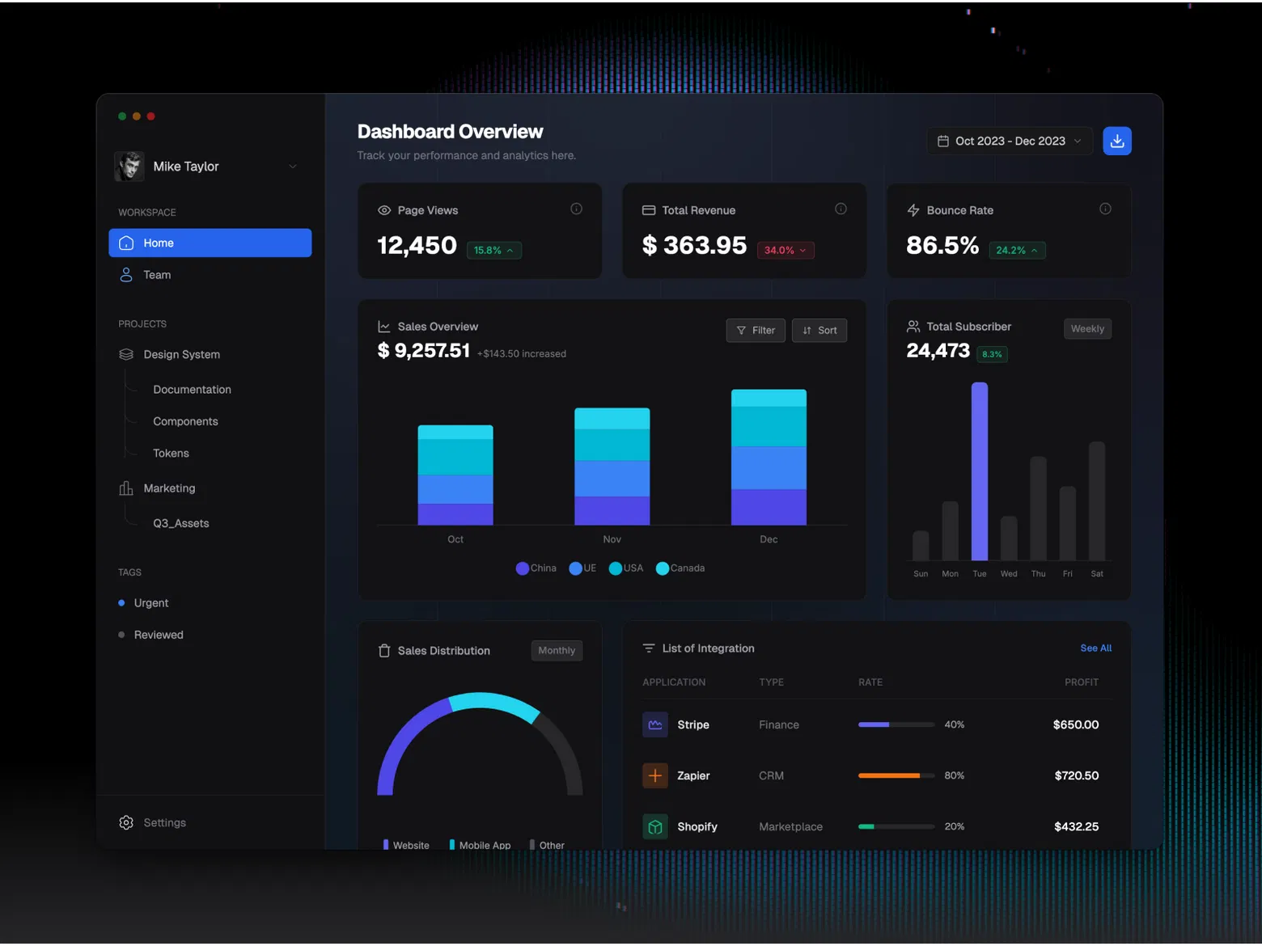
[PG-04 / CASE.01]
CASE STUDY / 01
Pulse — Focus Dashboard
팀의 집중 시간을 가시화한
협업 대시보드
CHALLENGE
산재된 업무 신호를
한 화면에 통합
EXECUTION
대시보드 구조, 위젯 우선순위,
빈 상태 UX 설계
STACK
Figma · Amplitude · FigJam
+31%
DASHBOARD PRIORITY SYSTEM
첫 주 대시보드 재방문율
04 / 10

Slide 5
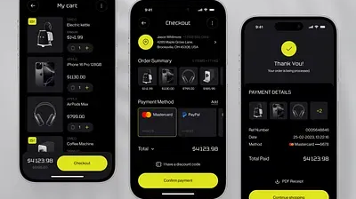
[PG-05 / CASE.02]
CASE STUDY / 02
Loop — Refill Commerce
2025.07 – 2025.10 / UXUI DESIGN
리필 제품의 재구매를 짧게 만든
반복 주문 경험
Quick Reorder · Bundle · Checkout
+19%
05 / 10
REPEAT PURCHASE CONVERSION

Slide 6
[PG-06 / LOOP.01]
IMPACT / PULSE
진단·실험·확장의 루프를 만들었습니다
하나의 완성 화면보다, 다음 행동을 지속적으로 개선하는 시스템을 설계했습니다.
[01]
[02]
[03]
진단
실험
확장
업무 신호가 여러 화면에 흩어져
우선순위 판단이 지연됐습니다.
핵심 지표를 압축하고 위젯 순서와
빈 상태 문구를 두 번 테스트했습니다.
팀별 관점으로 확장해도 읽히는
대시보드 시스템을 정리했습니다.
+26%
+31%
−38%
ACTIVATION RATE
WEEKLY RETURN
TIME TO FIRST ACTION
06 / 10

Slide 7
[PG-07 / HISTORY]
IMPACT HISTORY
제품 임팩트를 만들기 위해 움직여 왔습니다
제품 문제를 정의하고, 화면을 만들고, 출시 이후의 변화를 관찰해 왔습니다.
기간 | 경험 | 집중한 문제 | 결과
2024.02–현재 | MetricWorks Product Designer | B2B 분석 도구의 활성화 경험 | 핵심 대시보드 사용률 개선
2022.01–2024.01 | Fieldday UX Strategist | 커머스·핀테크 서비스의 전환 경험 | 5개 제품 리뉴얼 출시
2021.03–2021.12 | Product Sprint | 초기 제품의 문제 정의·검증 | 실험 스프린트 6회 운영
05
06
03
RENEWALS
SPRINTS
CORE FLOWS
07 / 10

Slide 8
[PG-08 / TOOL.01]
TOOLKIT
도구보다 중요한 것은 연결 방식입니다
데이터, 설계, 프로토타입, 전달이 끊기지 않는 흐름으로 제품을 만듭니다.
[01]
Amplitude · GA4 · Mixpanel
[02]
Figma · FigJam · Adobe CC
Product
퍼널과 행동 신호 분석
Design
UI와 시스템, 협업 설계
[03]
ProtoPie · Framer
[04]
Jira · Notion · Slack
Prototype
가설 검증용 인터랙션 제작
Delivery
의사결정, QA, 문서화
PRINCIPLE / ANALYZE → DESIGN → TEST → SHIP → LEARN
08 / 10

Slide 9
[PG-09 / TEMPLATE]
NEXT CASE / COPY THIS
Next Case
프로젝트마다 가장 중요한 행동 변화와 지표 하나를 강조하세요.
PROJECT NAME
VISUAL SLOT
프로젝트명 입력
대표 화면 또는 핵심 이미지
PERIOD / ROLE
ONE STRONG SCENE ONLY
기간 · 서비스 · 나의 역할
PROBLEM
CHANGE
RESULT
문제 가설을 한 문장으로
내가 만든 변화 한 문장으로
검증한 결과 한 문장으로
09 / 10

Slide 10
[PG-10 / END]
LET’S BUILD
THE NEXT SIGNAL.
이도현 | Product Designer
010-0000-0000
/
dohyun.lee@example.com
STATUS / OPEN TO CONNECT
10 / 10

